Slide 1

Exploración y análisis de series - EDA - Representación gráfica
github.com/rcfdtools/R.LTWB

Slide 2
Durante el proceso de revisión, validación y comprensión de los datos, es necesario utilizar diferentes técnicas que permitan identificar discontinuidades, cambios en el comportamiento temporal y en general revisar los estadísticos característicos de cada serie por parámetro.

Slide 3
Objetivos

Slide 4

Aplicar técnicas de exploración y análisis de datos a series temporales. Identificar los tipos de datos contenidos en el conjunto de datos IDEAM. Identificar valores nulos en las colecciones de datos para cada objeto o variable. Obtener estadísticas generales para las variables numéricas del conjunto de datos. Identificar las estaciones contenidas en el conjunto de datos y contar el número de registros por estación para cada parámetro. Crear tablas dinámicas (pivot table) por parámetro. Crear tablas de correlación por parámetro. Realizar análisis segmentados generales de cada y análisis individuales por estación.

Slide 5
Procedimiento general

Slide 6
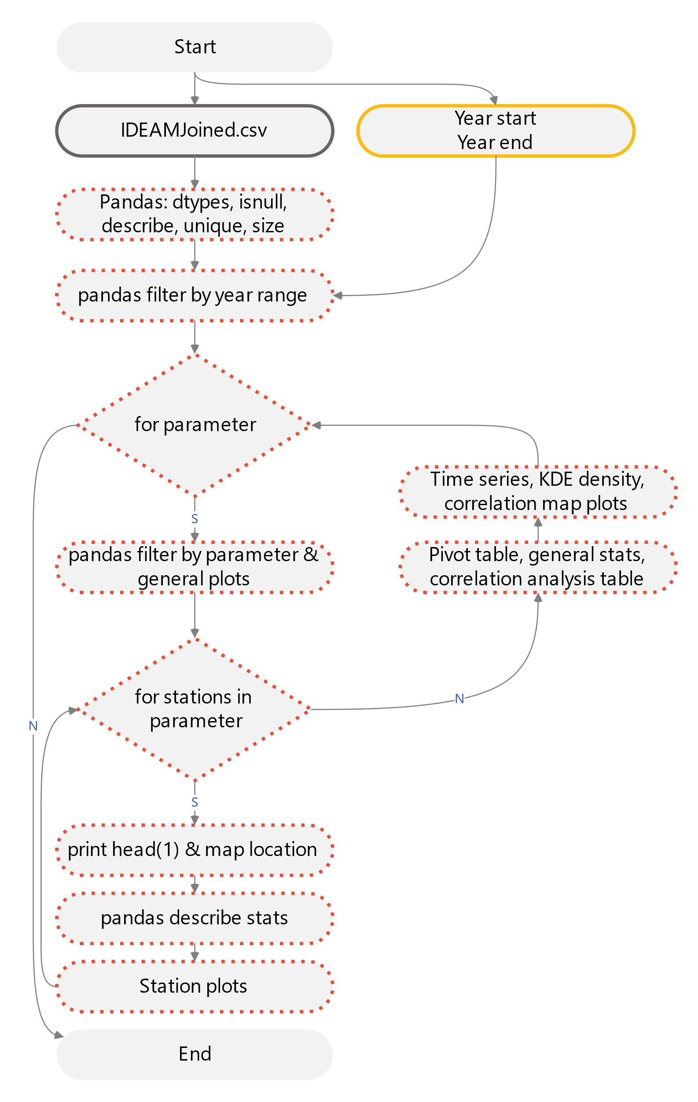
Convenciones generales en diagramas: clases de entidad en azul, datasets en gris oscuro, grillas en color verde, geo-procesos en rojo, procesos automáticos o semiautomáticos en guiones rojos y procesos manuales en amarillo. Líneas conectoras con guiones corresponden a procedimientos opcionales.

Slide 7
Convenciones generales en diagramas: clases de entidad en azul, datasets en gris oscuro, grillas en color verde, geo-procesos en rojo, procesos automáticos o semiautomáticos en guiones rojos y procesos manuales en amarillo. Líneas conectoras con guiones corresponden a procedimientos opcionales.

Slide 8
Funcionalidades del script

Slide 9
Permite definir la ventana de tiempo para el análisis a partir de un año inicial y final. Generación de reporte detallado en formato Markdown. Análisis masivo de registros por parámetro generando tablas dinámicas y gráficas generales de análisis. Análisis masivo de estaciones por parámetro generando estadísticos y gráficas detalladas de análisis.

Slide 10
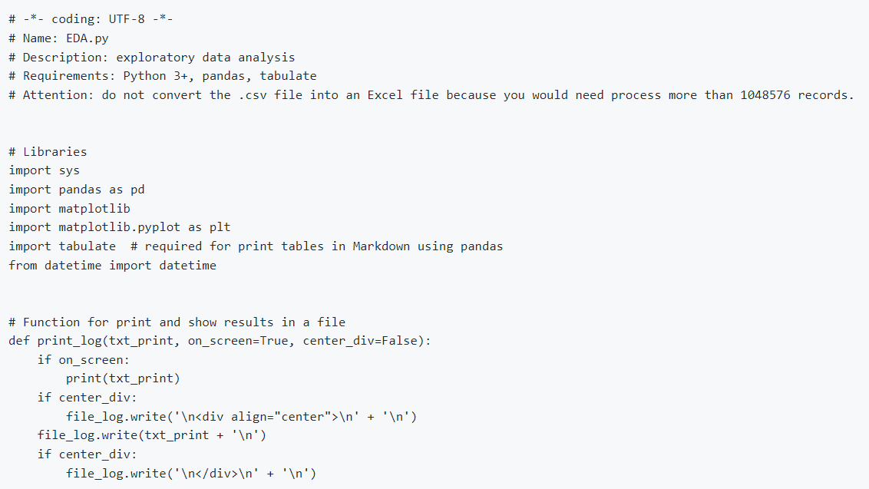

Slide 11
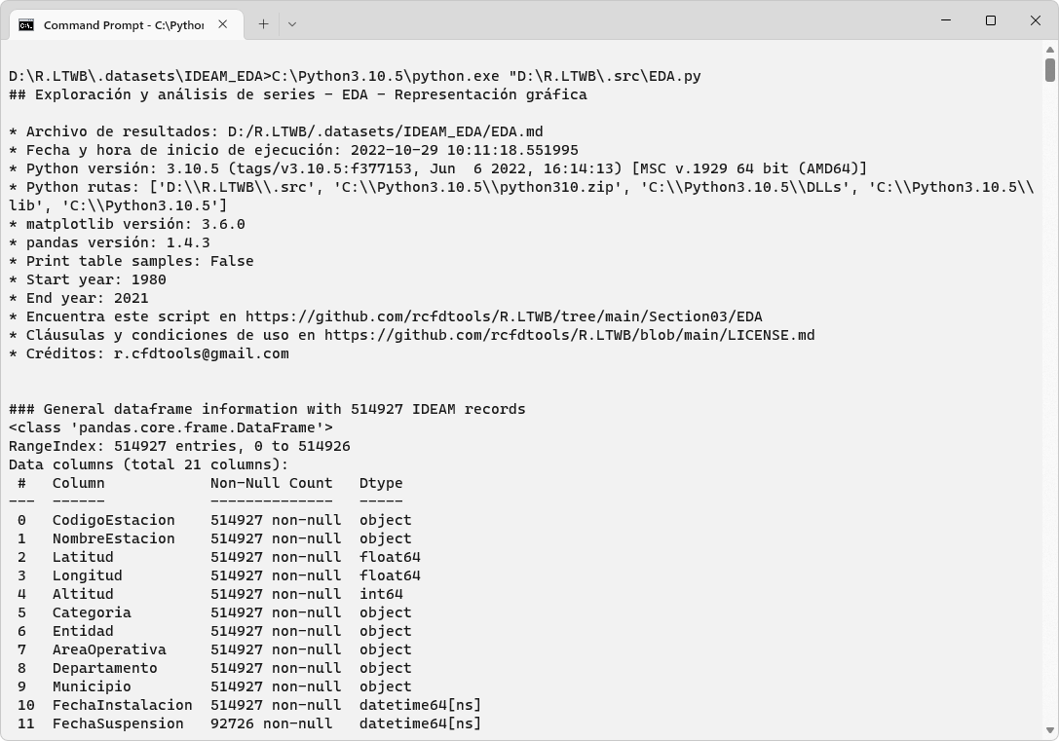
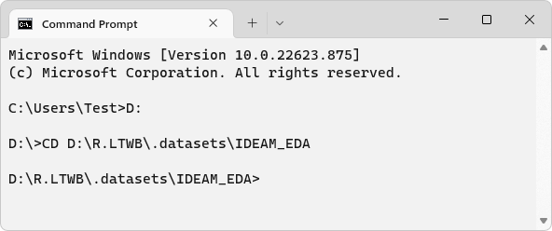

Slide 12
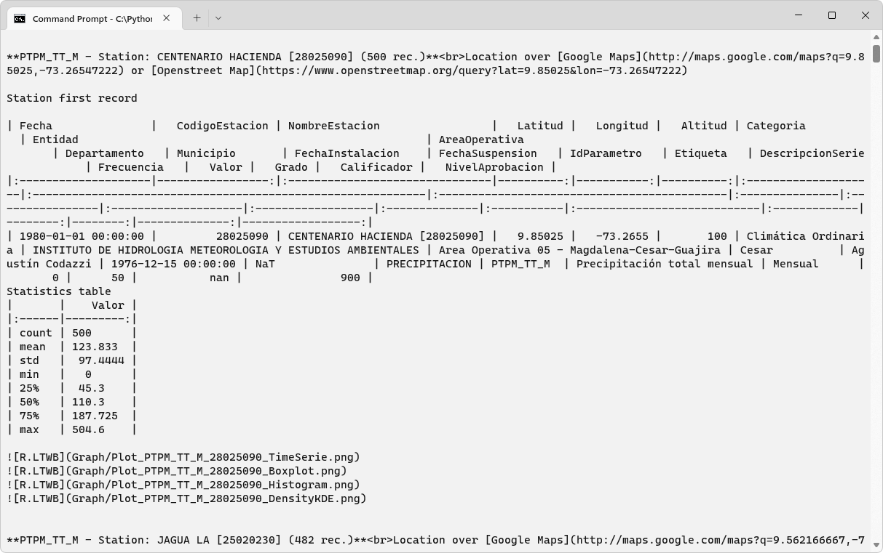

Slide 13
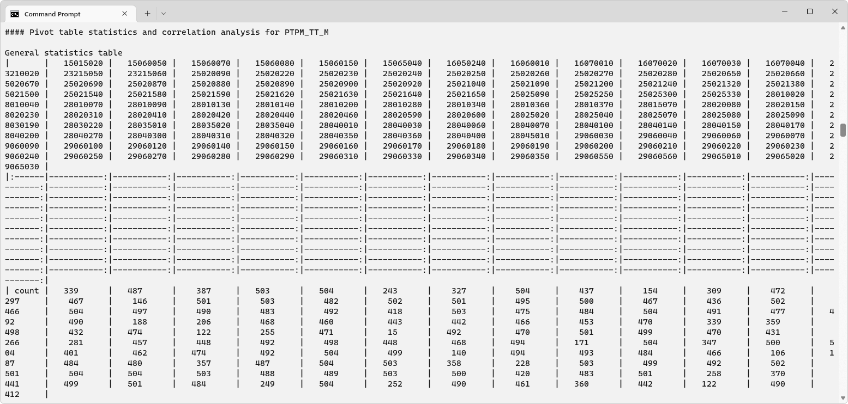

Slide 14
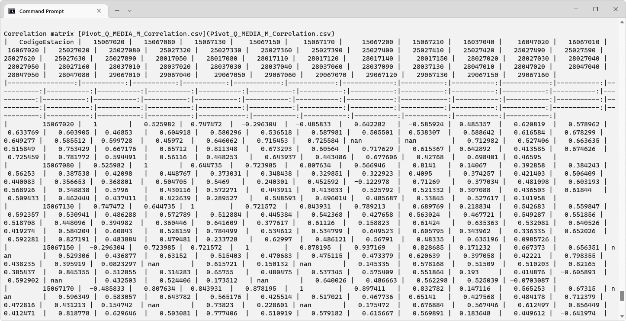

Slide 15
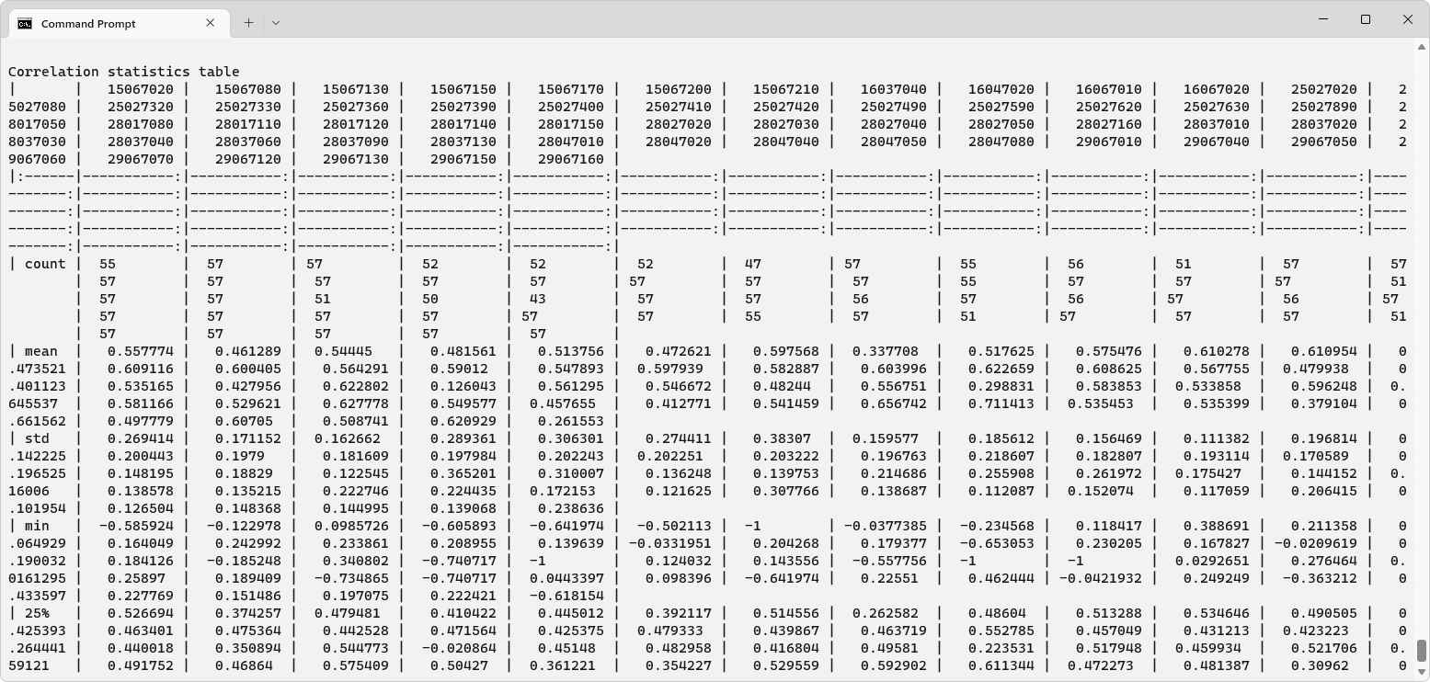

Slide 16
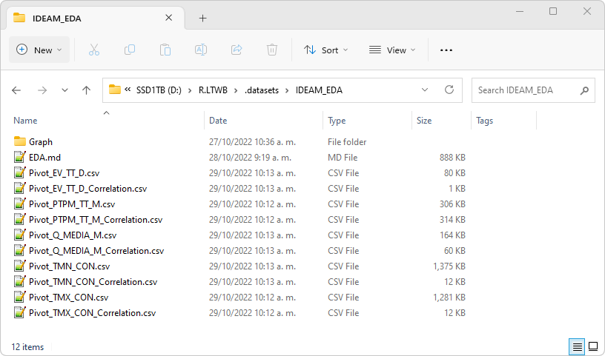

Slide 17
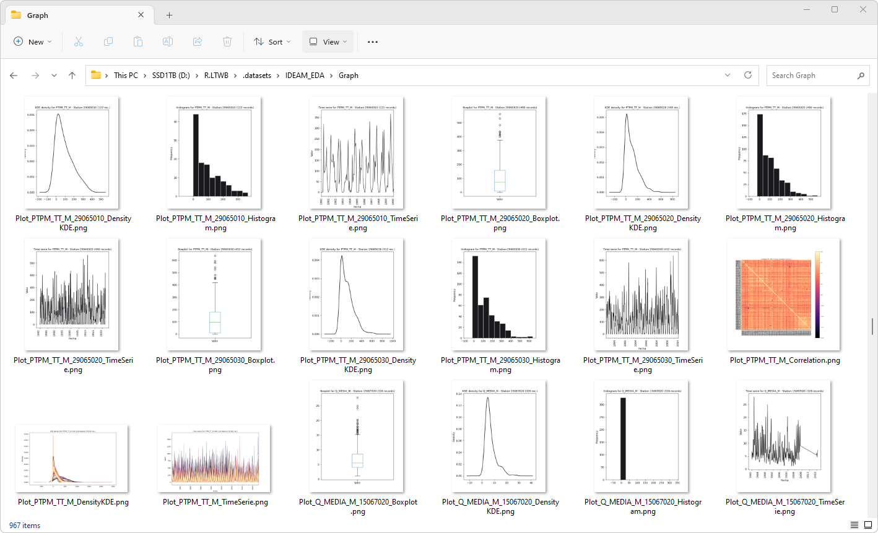

Slide 18
Durante el proceso de ejecución del script, se genera automáticamente un reporte científico integrado de resultados en formato Markdown, con el nombre D:\R.LTWB\.datasets\IDEAM_EDA\EDA.md que contiene los resultados mostrados en pantalla.

Slide 19
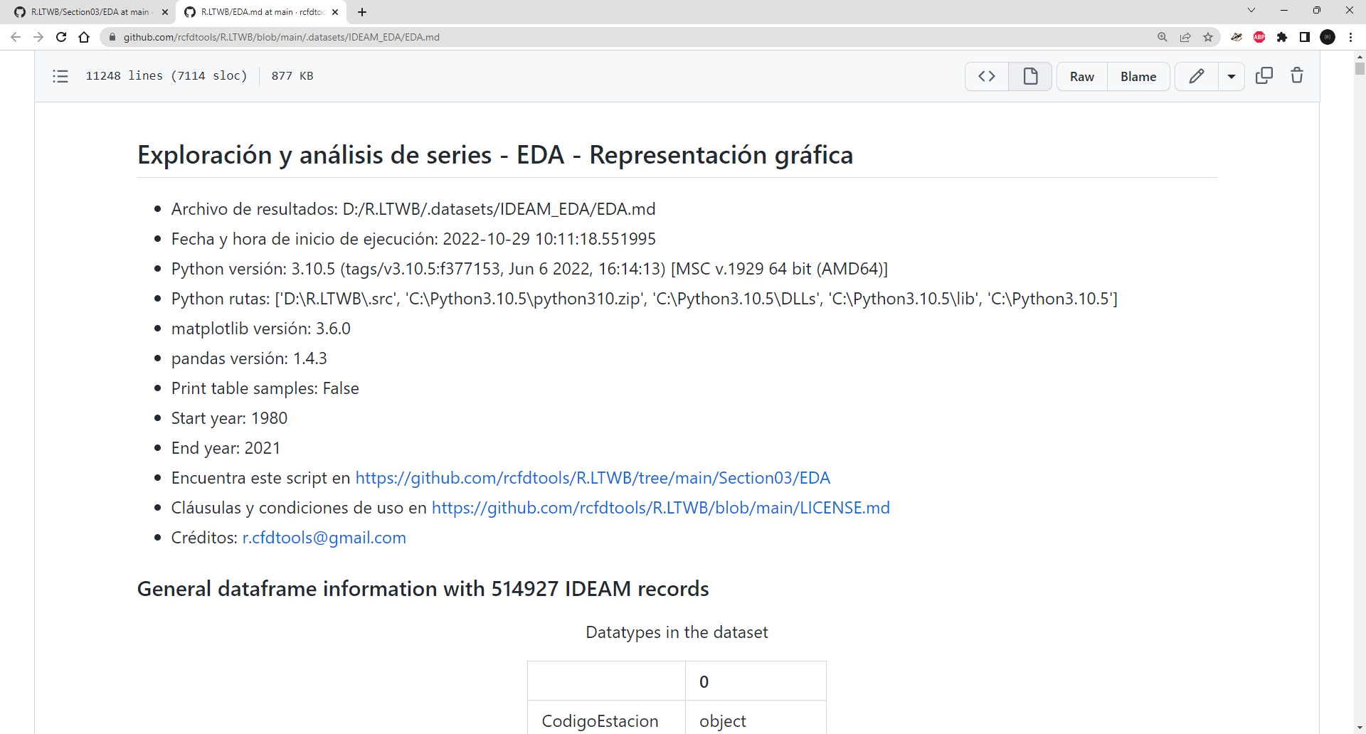

Slide 20
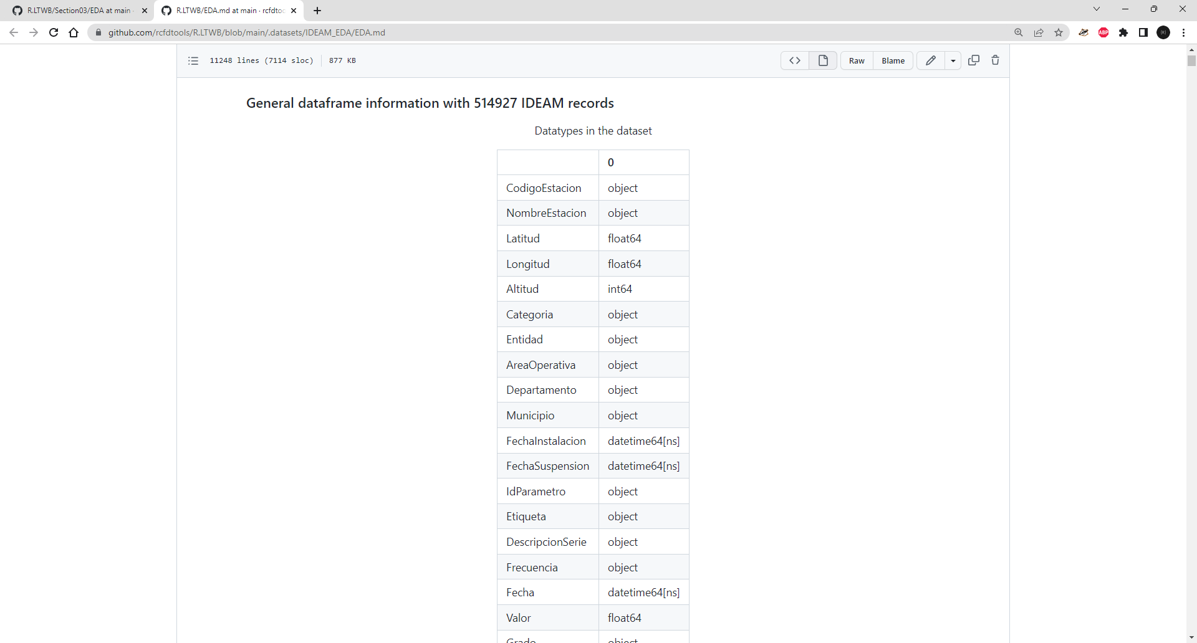

Slide 21
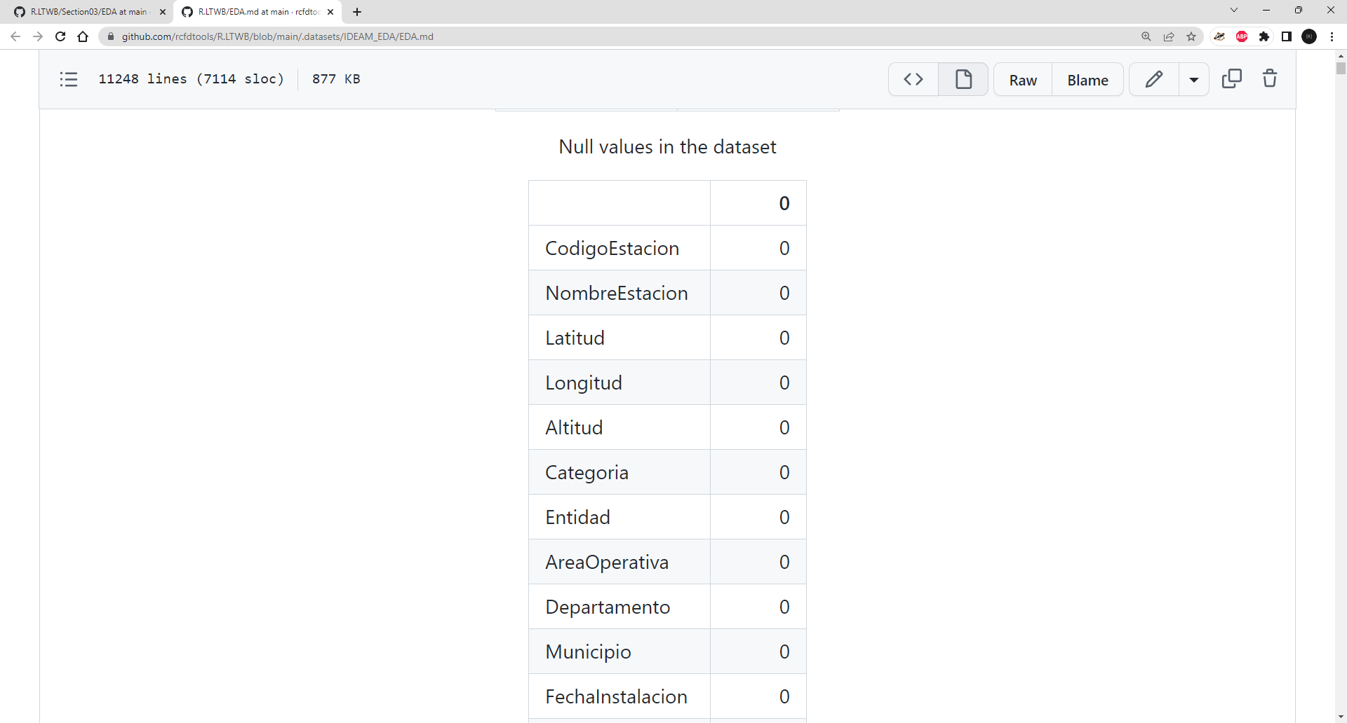
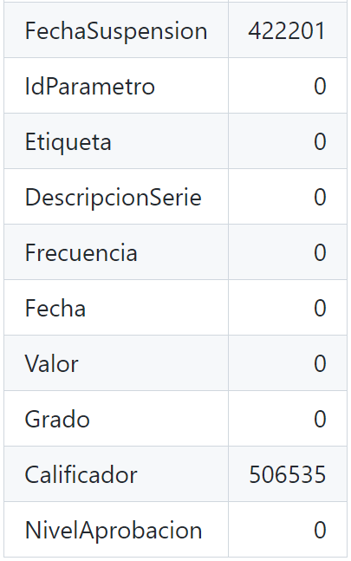

Slide 22
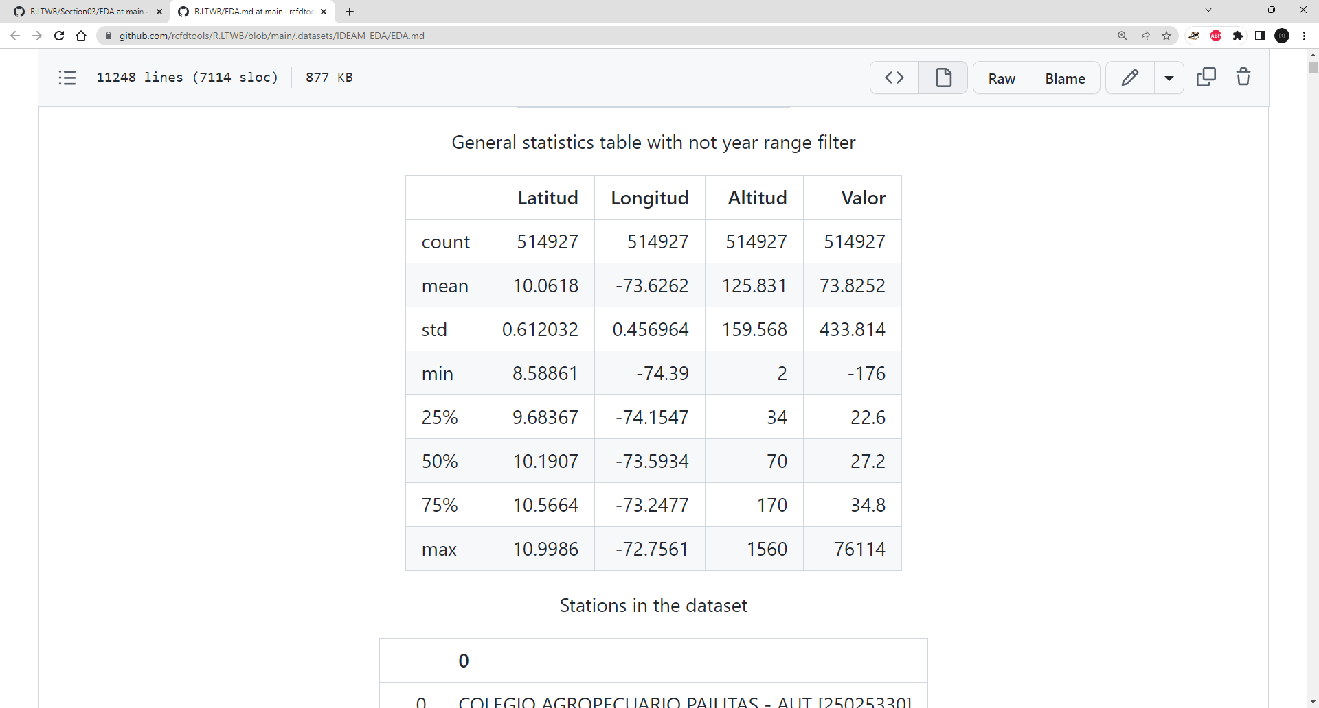

Slide 23
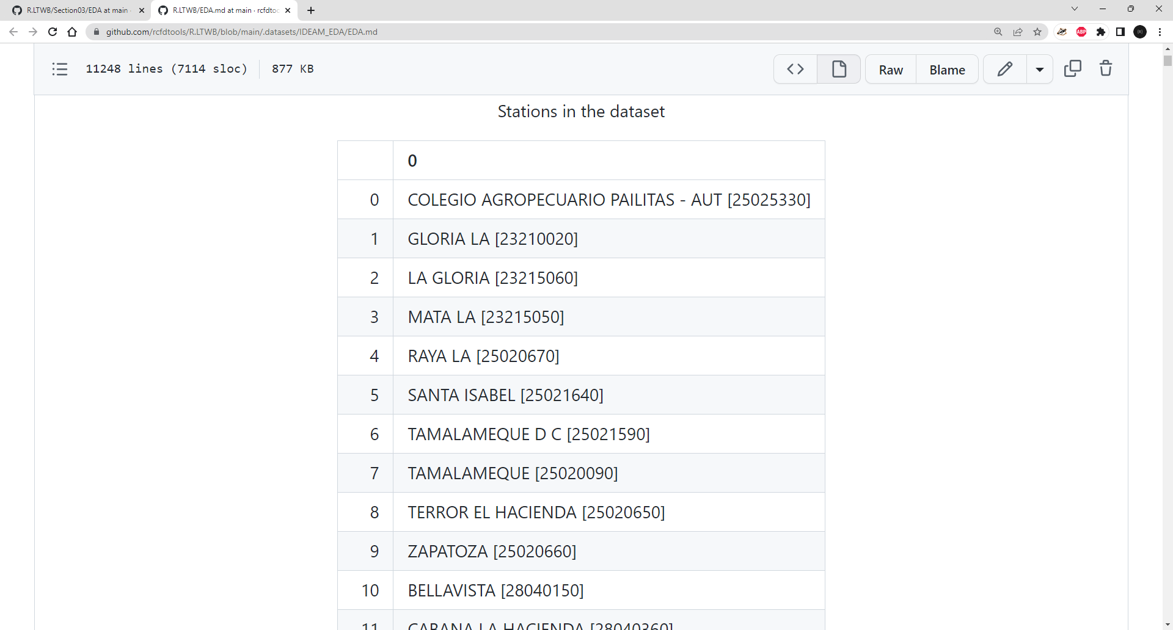

Slide 24
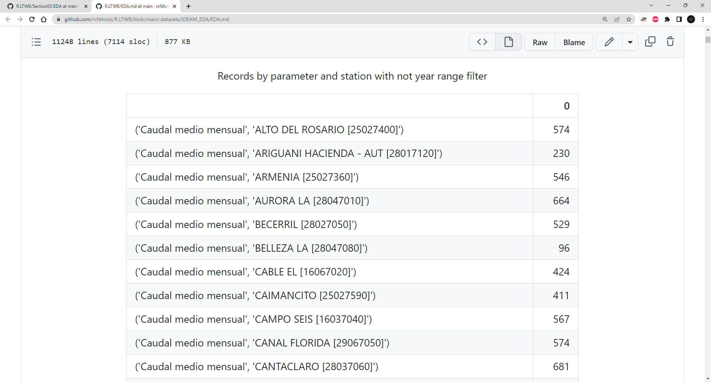

Slide 25
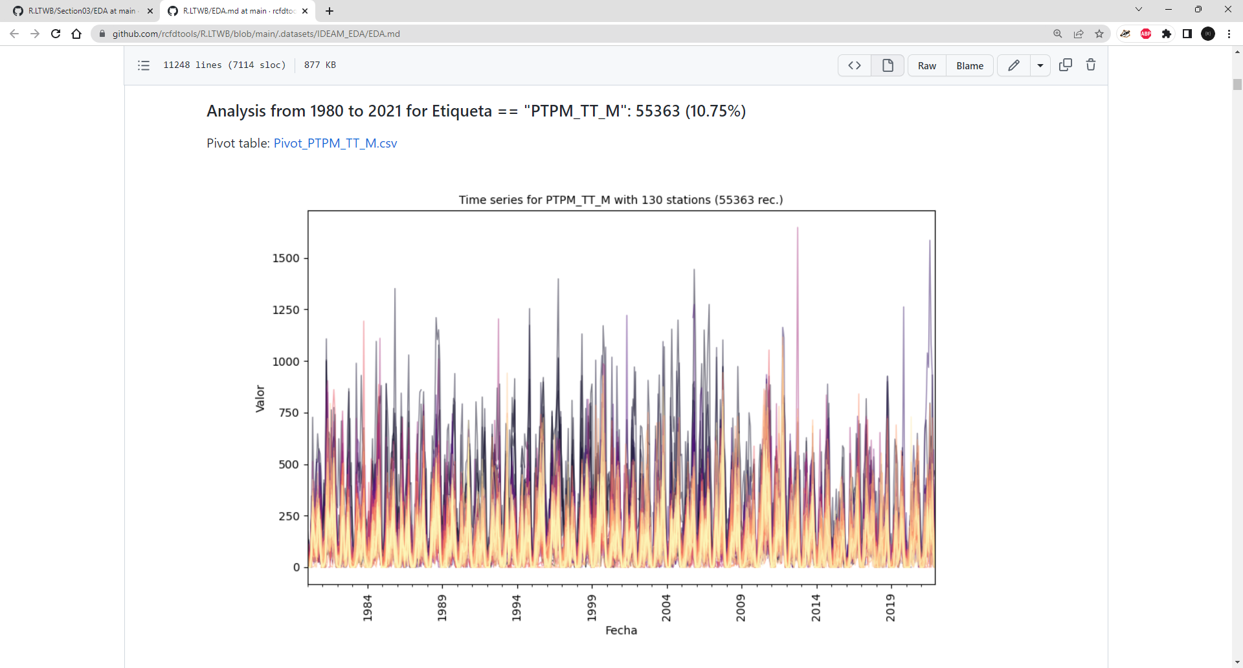

Slide 26
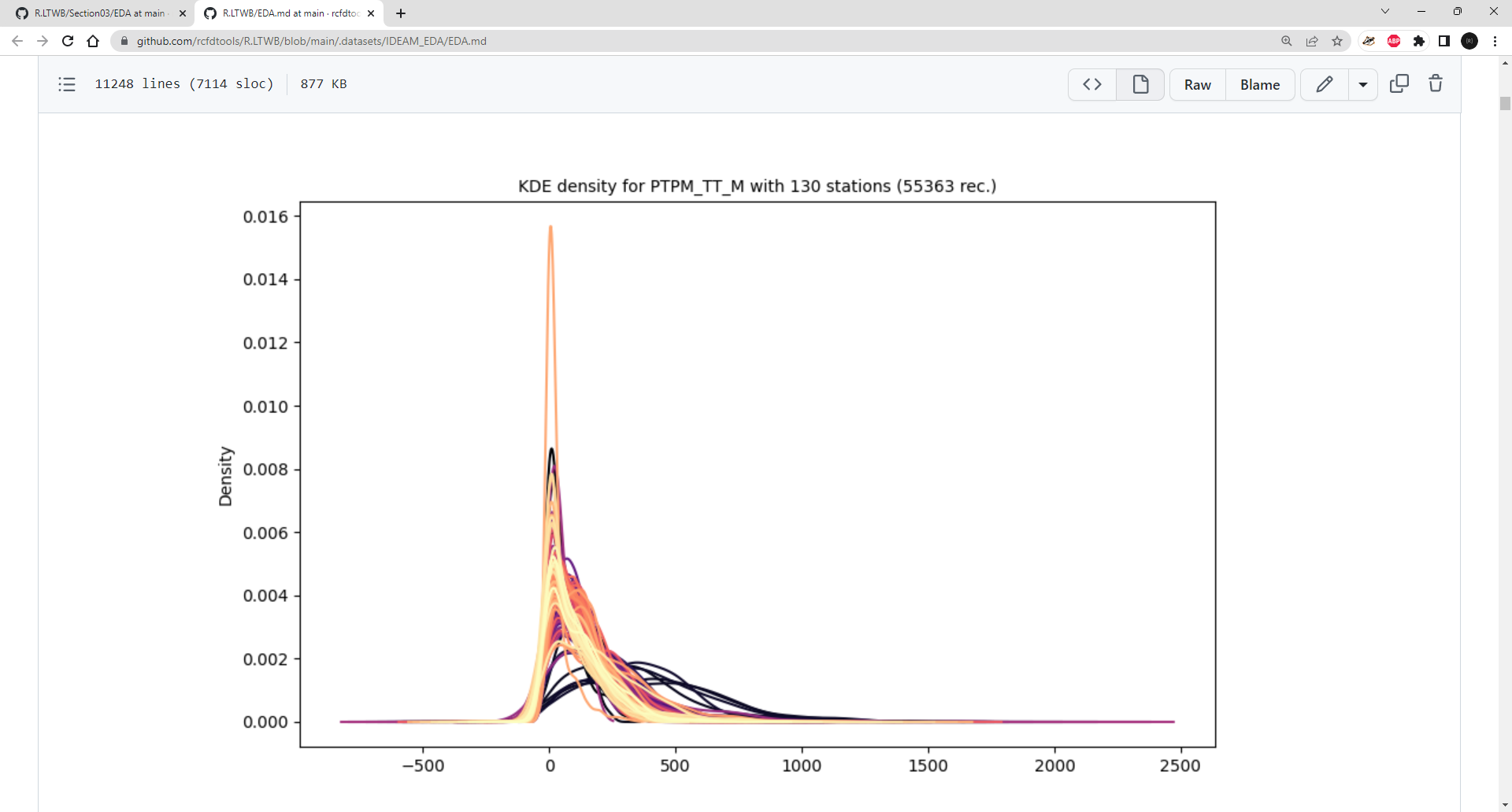

Slide 27
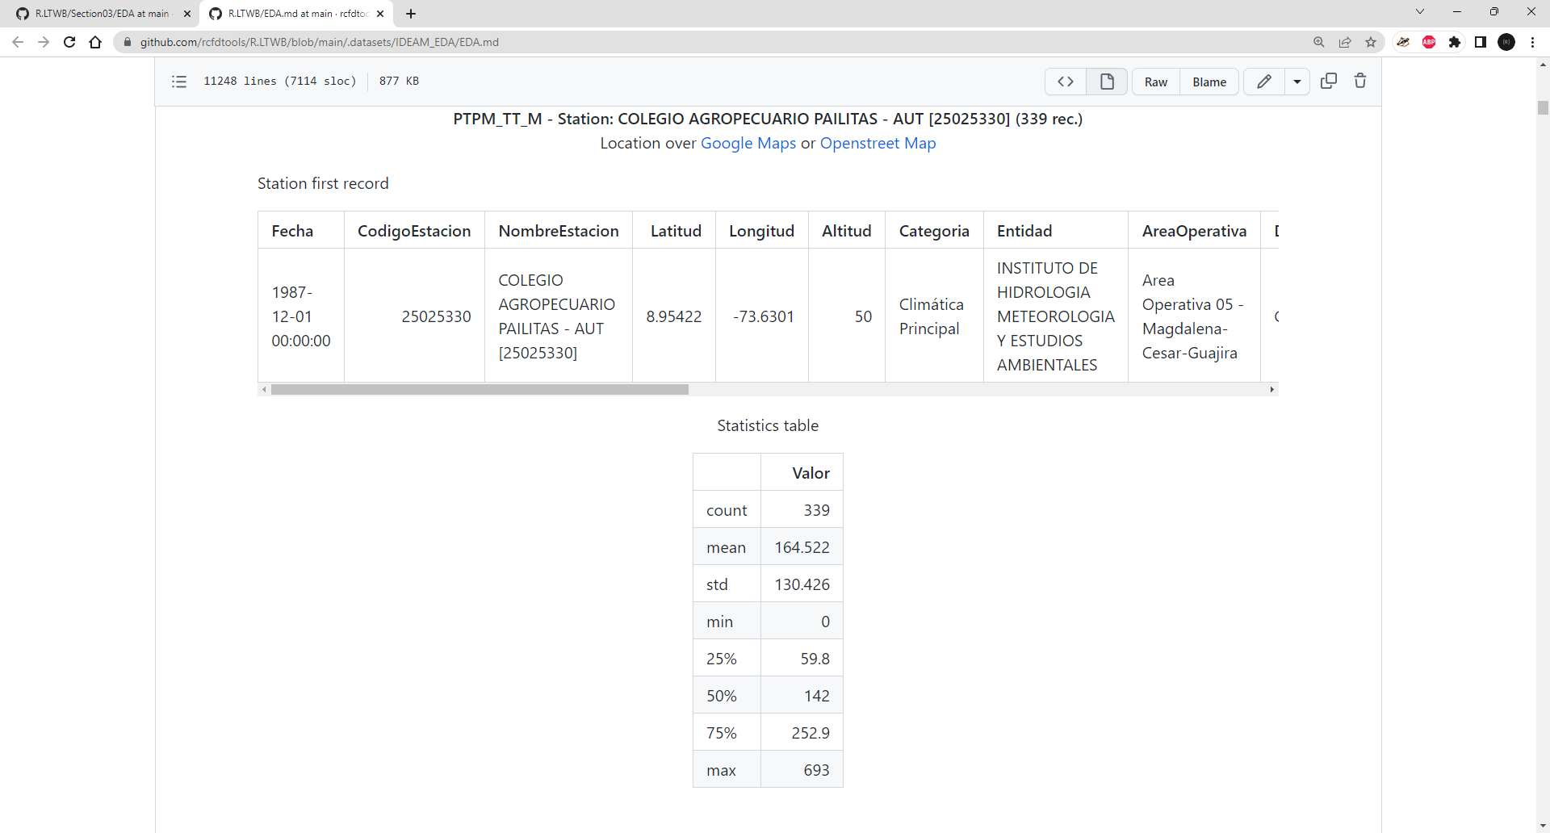

Slide 28
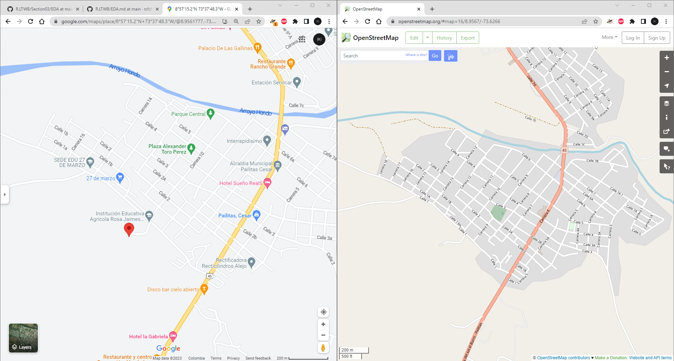

Slide 29
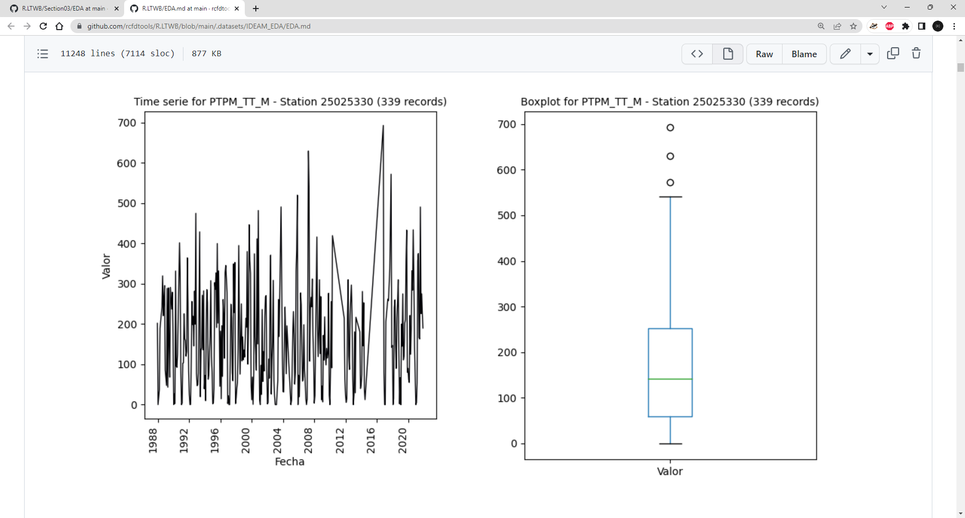

Slide 30
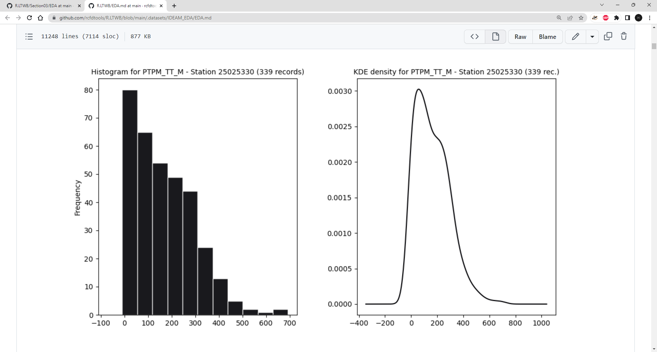

Slide 31
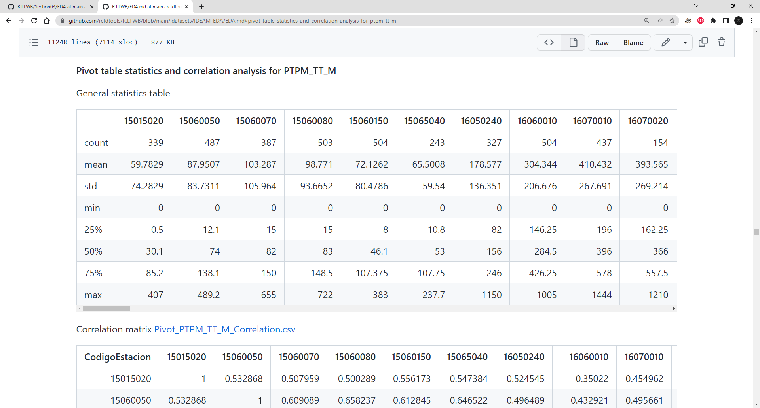

Slide 32
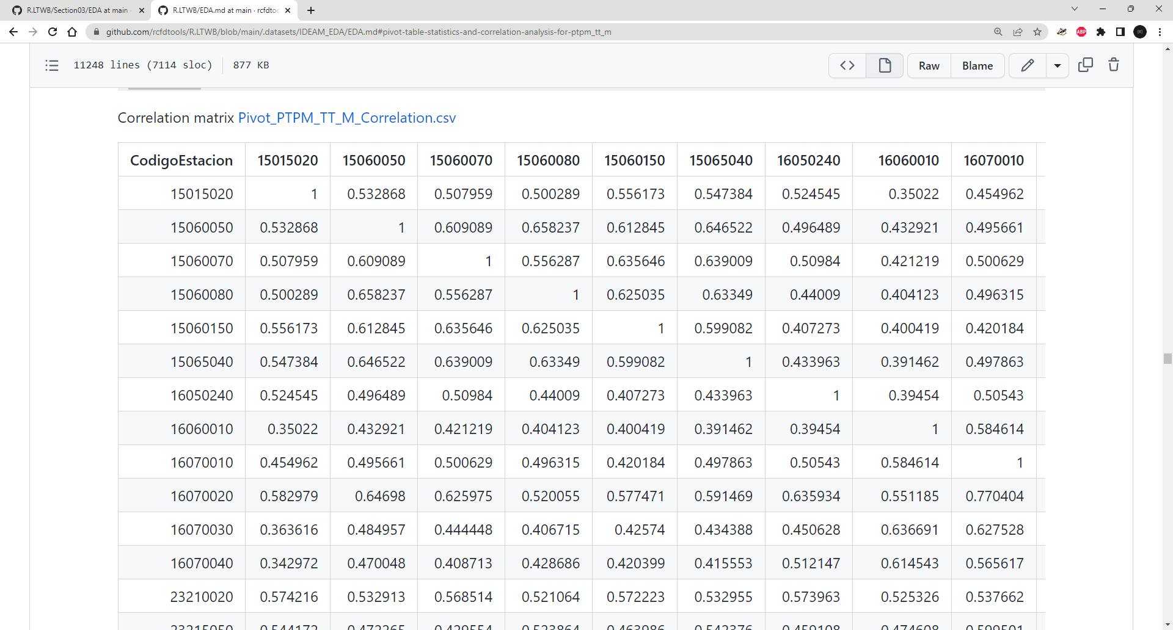

Slide 33
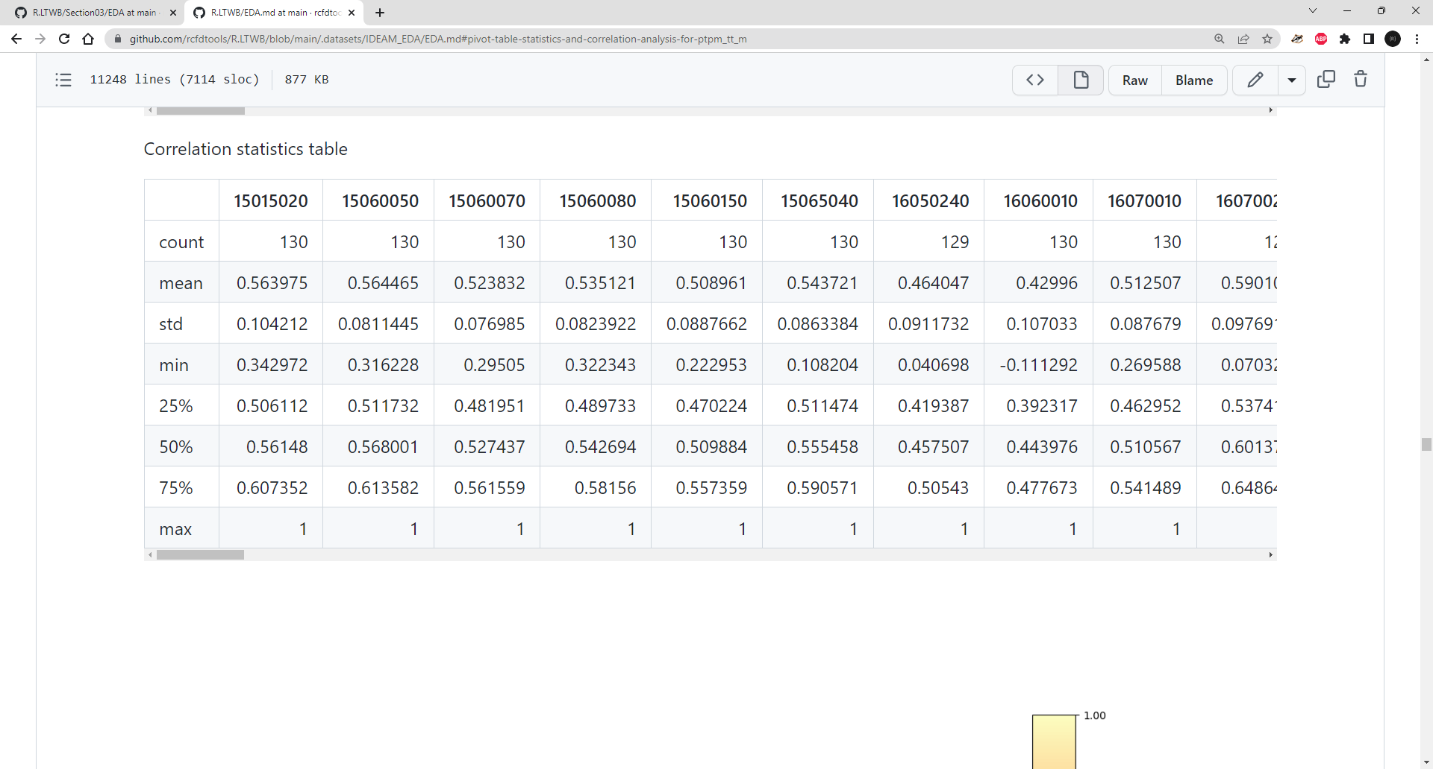

Slide 34
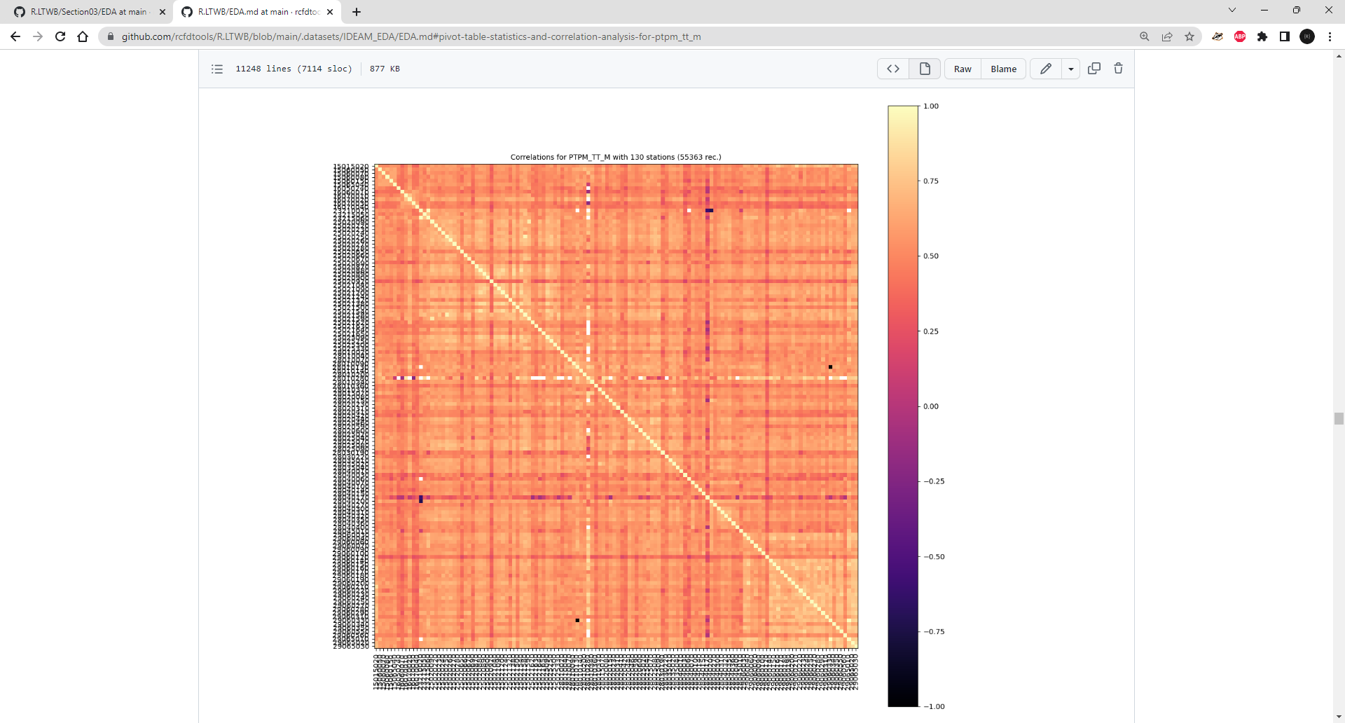

Slide 35
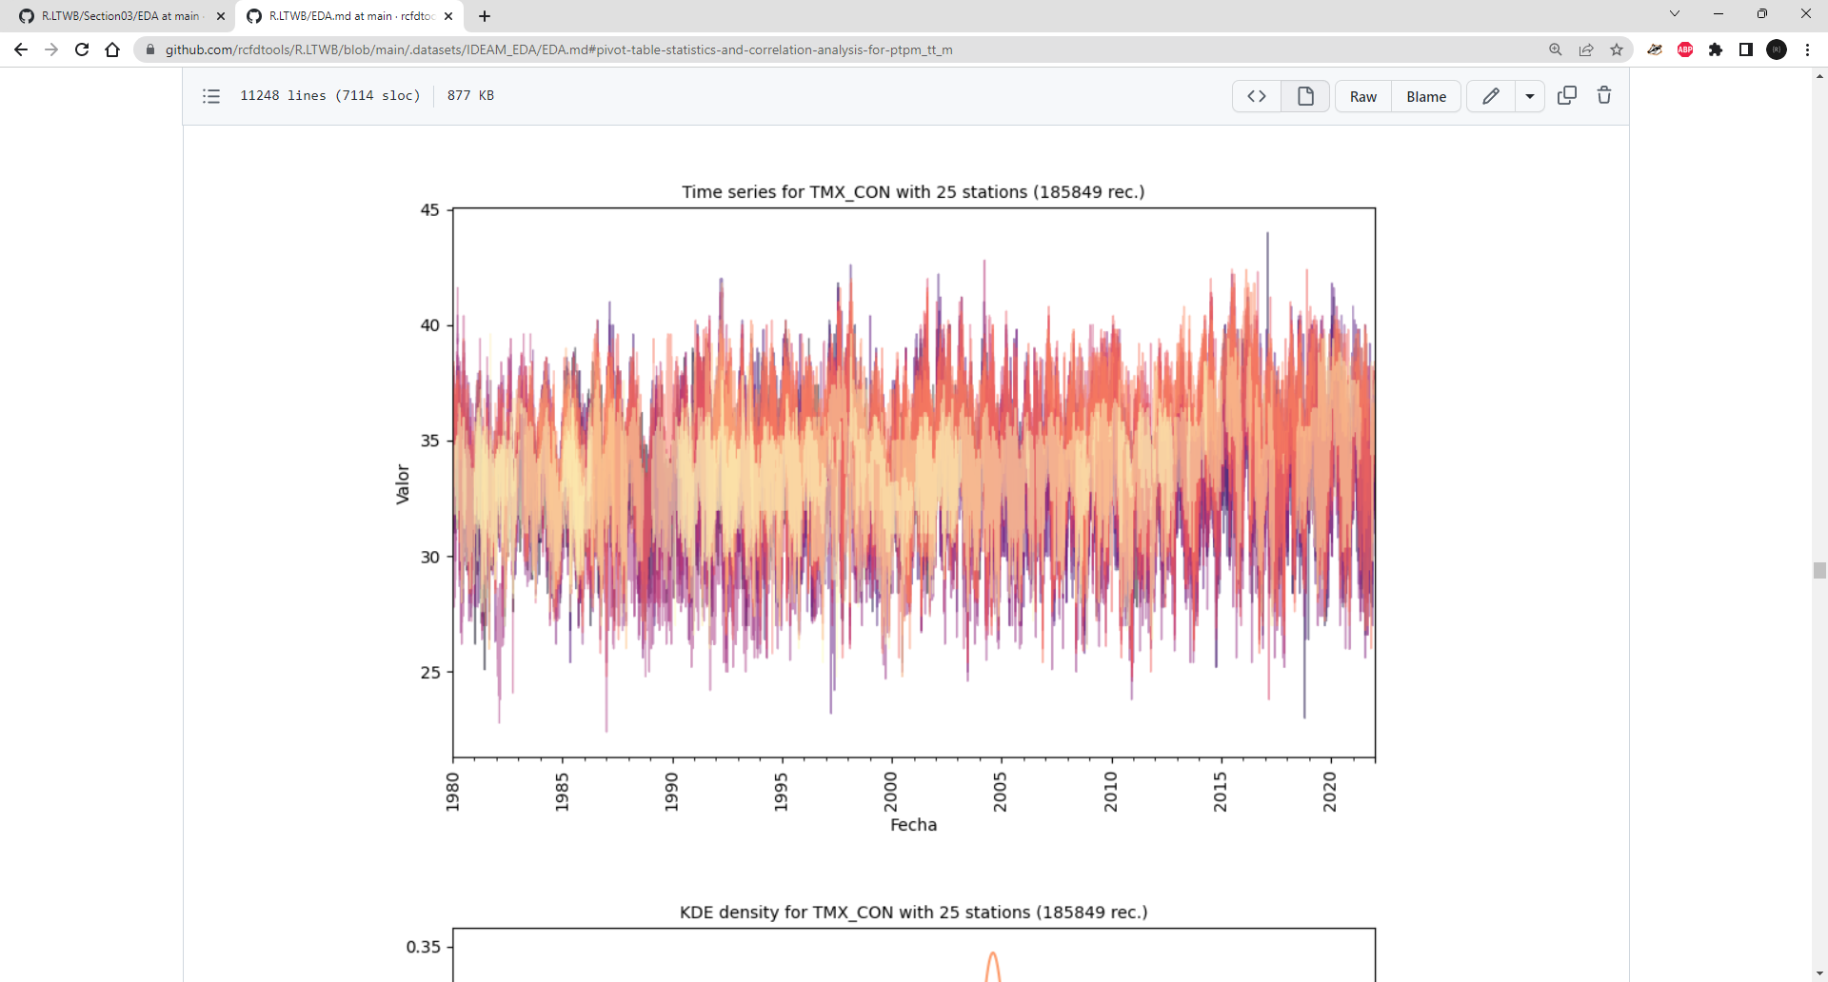

Slide 36
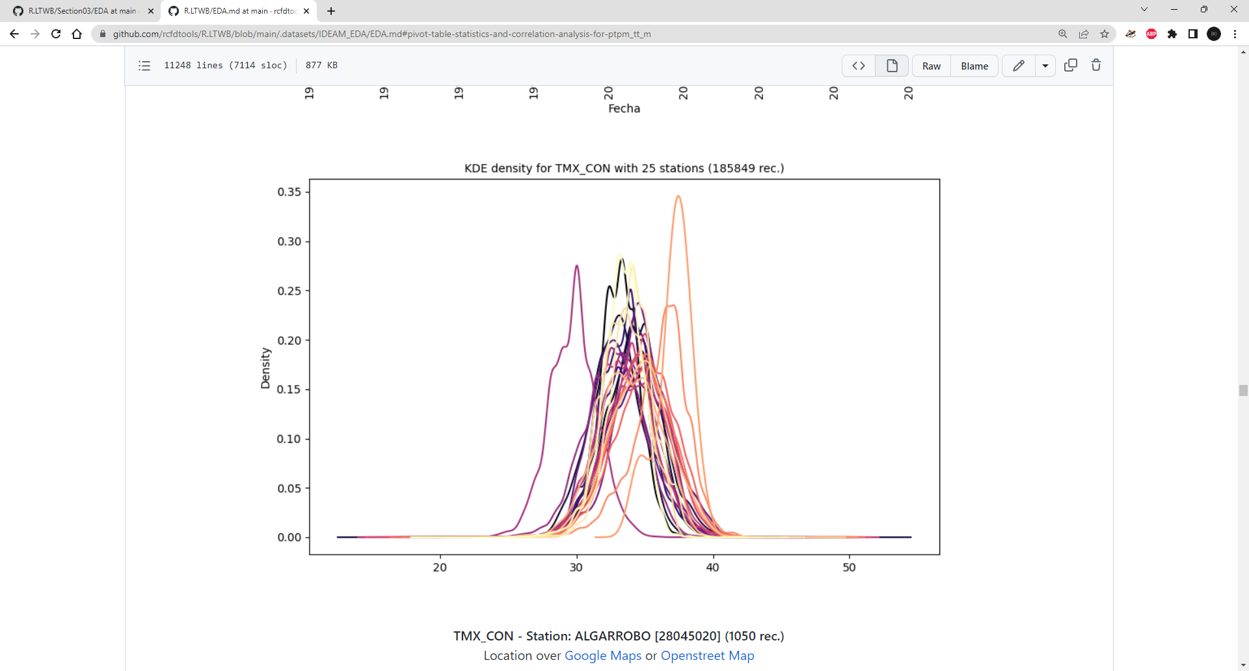

Slide 37
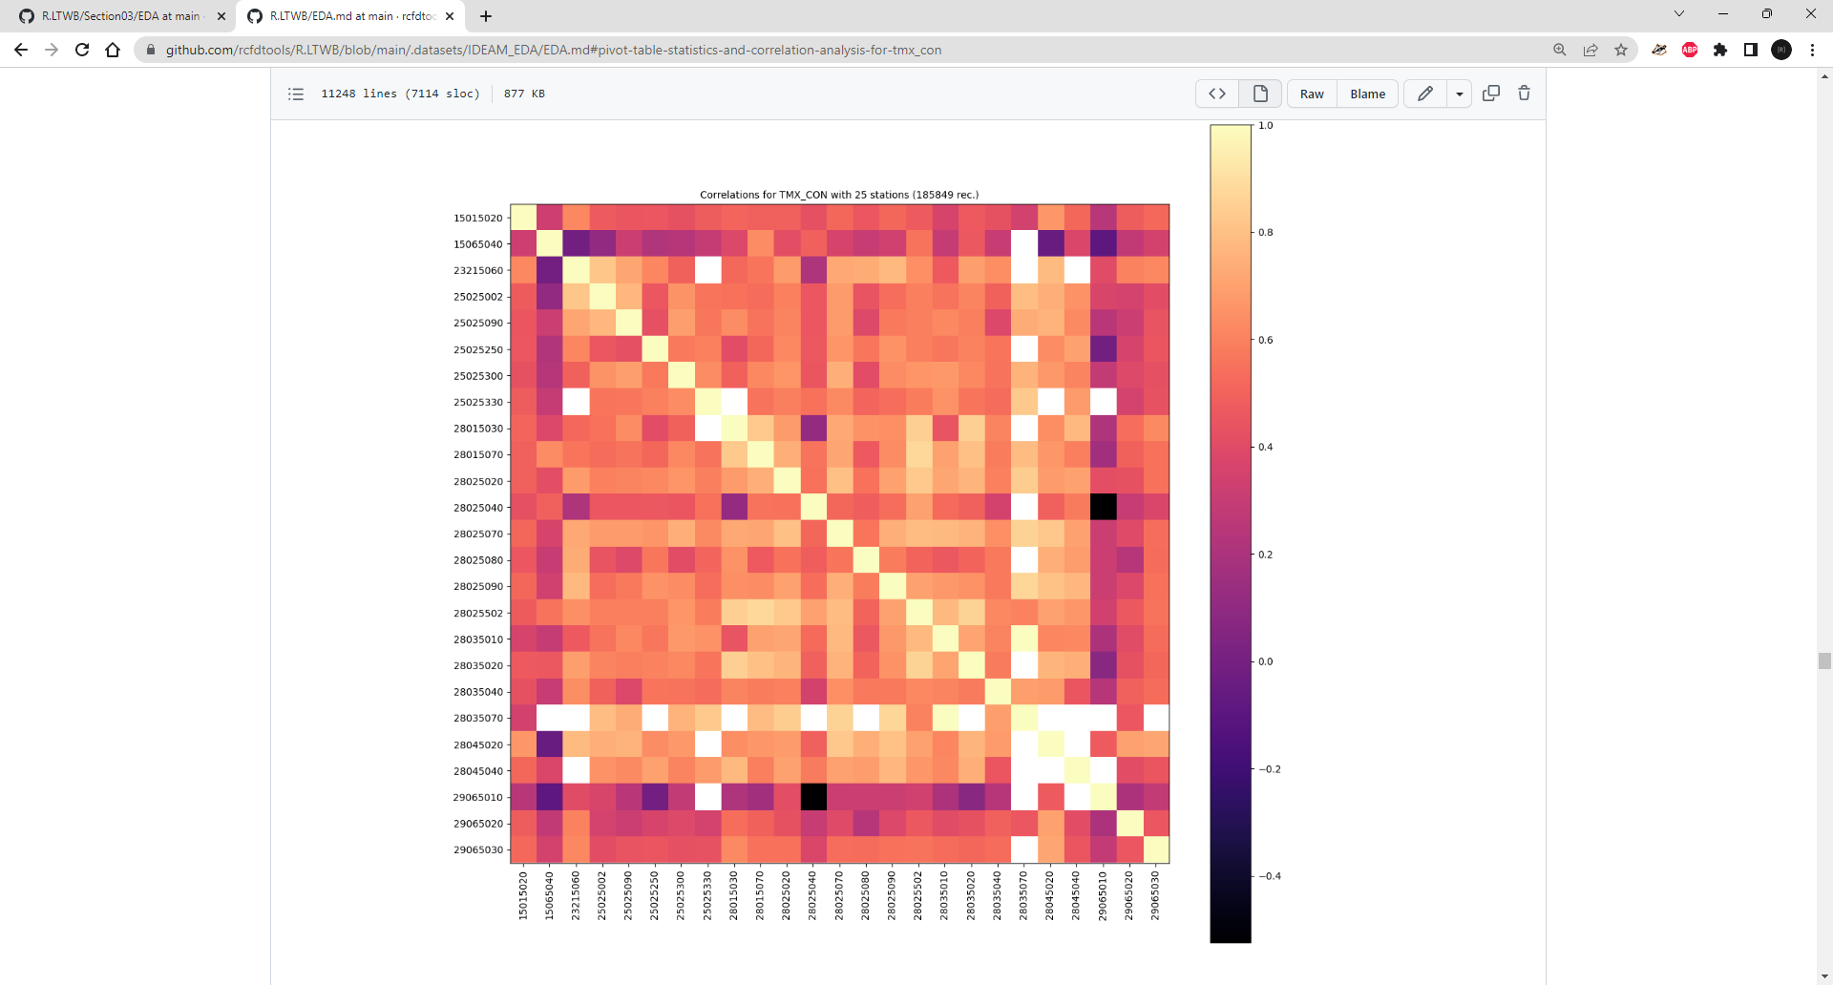

Slide 38
Actividades complementarias

Slide 39

En la guía de clase, se encuentran listadas las actividades adicionales que los estudiantes deben desarrollar y documentar para complementar los conocimientos y alcances definidos en este curso.

Slide 40

Para completar la exploración y análisis de series EDA, y su representación gráfica, consulta la guía de clase detallada de esta actividad. Si necesitas ayuda, da clic en el enlace Ayuda o Colabora, que se encuentra en el enlace adjunto de la descripción.

Slide 41

github.com/rcfdtools

